Slide 1
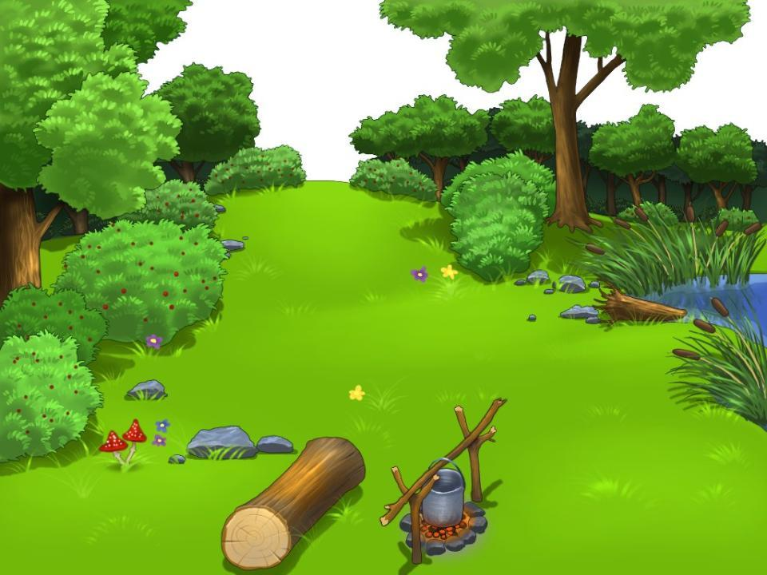
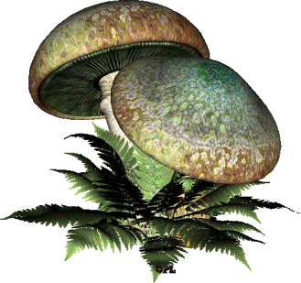
Отруйні та їстівні гриби
Вчитель української мови та літератури, фахівець з охорони праці,
Лелека Олена Вікторівна

Slide 2
Приємний запах і неповторний смак грибів роблять більшість із нас шанувальниками цих дарів природи. Але, вирушаючи в ліс, озброюйтесь не лише кошиками та хорошим настроєм, а й пильністю.

Slide 3
Пам'ятайте: отруєння дикорослими грибами з року в рік залишається однією з найпоширеніших причин немікробних харчових отруєнь.

Slide 4
Загальна кількість їстівних грибів у нашій країні сягає 500 видів! Отруйних видів набагато менше – близько 80, особливо шкідливі для людини – 20.

Slide 5
За минулий рік в Україні було зареєстровано близько 3 тисяч грибних отруєнь, у результаті яких померло 116 осіб, із них - 51 дитина.

Slide 6
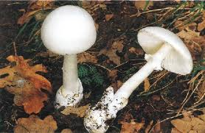
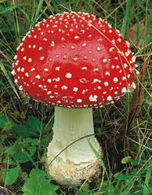
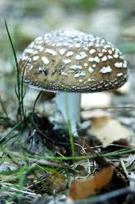
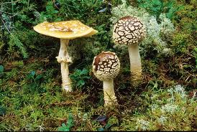
Отруйні гриби
Мухомори

Slide 7
Вийшов красень на стежину,
Вдягся в білу одежину,
Капелюх червоний взяв -
Всіх навколо налякав!
Мухомор

Slide 8
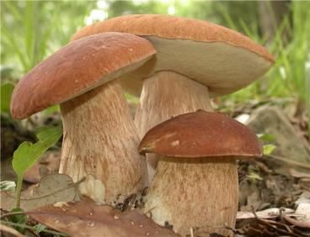
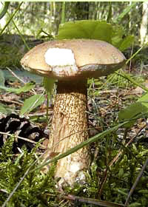
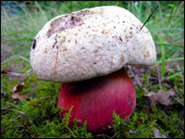
Гриби - близнюки
Білий гриб
Сатанінський гриб
Жовчний гриб

Slide 9
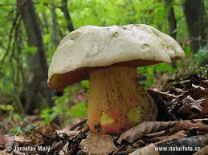
Сатанінський
гриб
Капелюх у цього гриба гладкий, білуватий, сіруватий або жовтуватий.
Його ніжка має червону сіточку посередині.
Середина гриба, якщо її розломити, спочатку синіє, а потім червоніє.

Slide 10
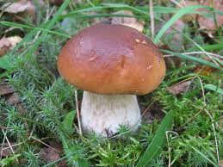
Білий гриб
Із найперших своїх днів
Самий „білий” із грибів.
По властивостях він цінний,
Лікар від хвороб відмінний.

Slide 11
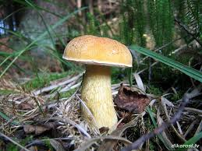
Жовчний
гриб
Капелюх у гриба гладенький, коричневий.
Зверху його ніжка вкрита малюнком у вигляді сіточки

Slide 12
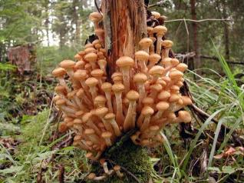
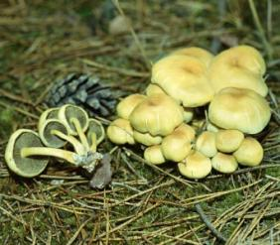
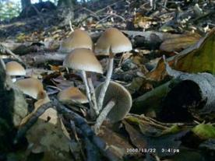
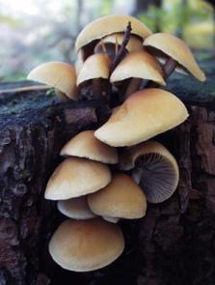
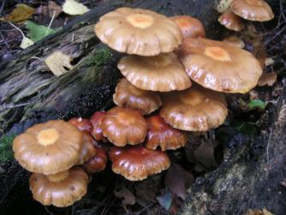
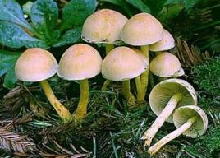
Гриби-близнюки
Опеньки
обманливі опеньки

Slide 13
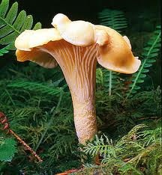
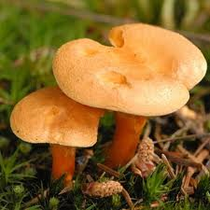
Відмінності
Лисичка
Обманлива лисичка
Капелюх яскраво-оранжевий
Колір гриба – світло-жовтий або блідо-оранжевий. Капелюх плавно переходить в ніжку

Slide 14
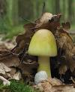
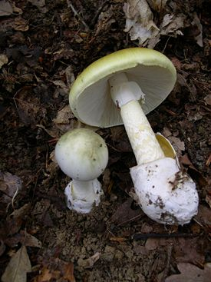
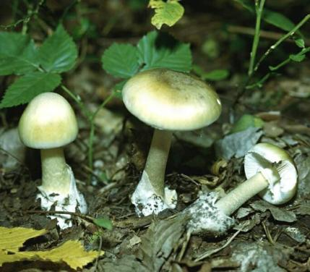
Отруйні гриби
Бліда поганка

Slide 15
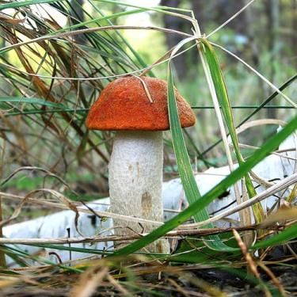
ЇСТІВНІ ГРИБИ
Підберезовик

Slide 16
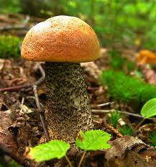
Росте біля осичок звично
Красноголовець -підосичник
Підосичник

Slide 17
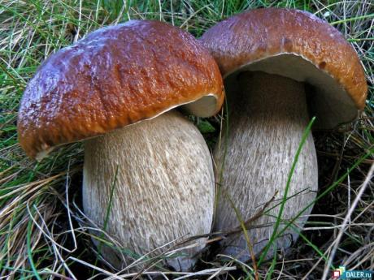
Я стою на гладкій товстій ніжці
Під коричневим капелюхом
Білий гриб

Slide 18
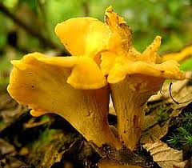
В лісі виросли сестрички,
Жовті та смачні лисички
Лисички

Slide 19
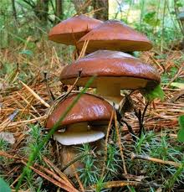
Виросли гриби прекрасні —
Капелюшки в них, мов в маслі.
І збирають грибники
Маслянисті маслюки
Маслюки

Slide 20
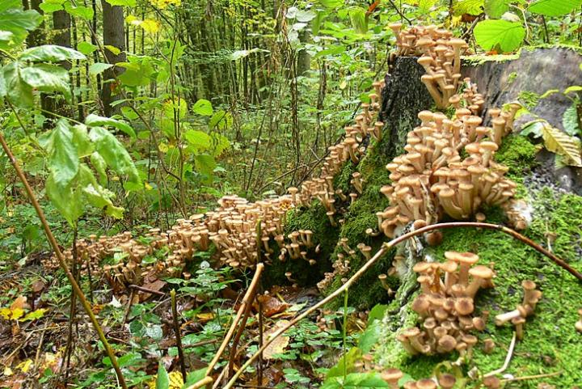
Ці стрункі грибочки
Зайняли пеньочки.
Шапки в них кругленькі.
Кличуть їх опеньки

Slide 21
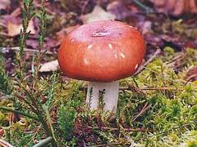
Капелюхи в них яскраві:
Жовті, сірі, зеленаві,
Зачекайте, любі, трішки, —
Я зберу вас, сироїжки
Сироїжки

Slide 22
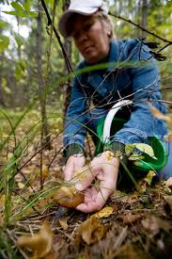
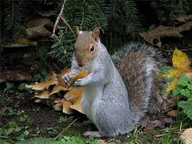
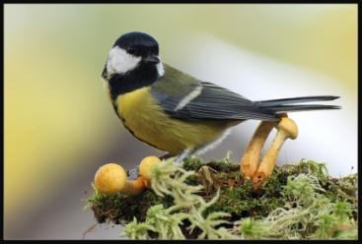
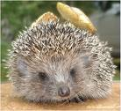
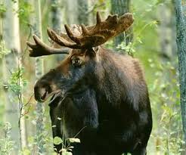
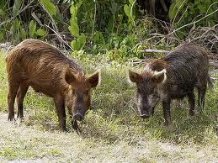
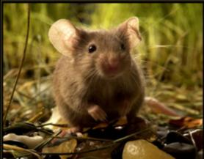
Вони харчуються грибами

Slide 23
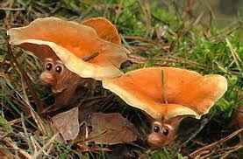
Правила збору грибів
Ніколи не збирайте ті гриби, в яких ви сумніваєтесь.
Не збирайте гриби біля дороги.
Не збирайте старі гриби.

Slide 24
В природі
немає нічого зайвого!
Бережіть природу!

